Slide 1



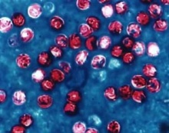
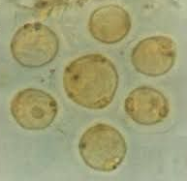
Epidémiologie moléculaire des protozoaires Blastocystis et Cryptosporidium en Guinée
Timothé Guilavogui
MD,MSc, PHD
Coordonnateur de l’unité d’Appui à la
Gestion et la Coordination des Programmes au
Ministère de la Santé
Université Gamal Abdel Nasser de Conakry
Notes:
Bonjour à toutes et tous, je me présente je m’appelle Timothé Guilavogui et je vais vous présenter les résultats obtenus dans le cadre de ma thèse intitulée Parasitoses intestinales en Guinée: Epidémiologie moléculaire des protozoaires Blastocystis et Cryptosporidium et implication de ces microorganismes dans les modifications du microbiote intestinal. Cette thèse s’est déroulée sous la direction des Dr Gabriela Certad et Eric Viscogliosi à l’Institut Pasteur de Lille au sein du CIIL dans l’équipe ECOPHIP.

Slide 2
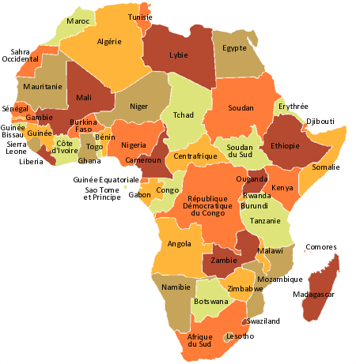


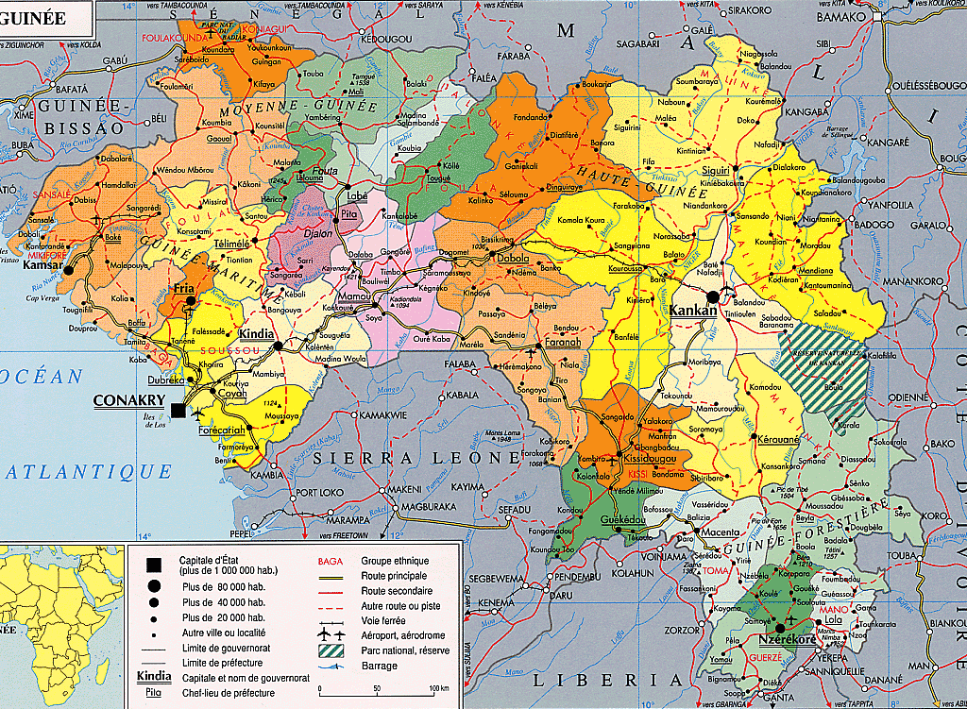
Quelques généralités sur la République de Guinée
Situation géographique
Pays d’ Afrique de l’Ouest ayant pour capitale Conakry
Superficie d’environ 250 000 km2
Situation démographique
Population totale estimée à 13 millions d’habitants avec une croissance démographique de 2,4% par an
Population jeune (44% des guinéens ayant moins de 15 ans)
Espérance de vie moyenne de 61,4 ans tout sexe confondu
64% de la population vivant en zone rurale de l’agriculture et de l’élevage
Notes:
Avant de rentrer dans le vif du sujet, je voudrais vous apporter quelques informations générales sur la république de Guinée. Ce pays d’Afrique de l’ouest a pour capitale Conakry et sa superficie est d’environ 250 000 km2. Sa population totale est estimée à 13 millions d’habitants avec une croissance démographique de 2,4% par an. La population est jeune puisque 44% des guinéens ont moins de 15 ans. L’espérance de vie est relativement basse puisqu’elle est de 61,4 ans tout sexe confondu. La majorité de la population vit en zone rurale presque exclusivement de l'agriculture et de l'élevage.

Slide 3


Quelques généralités sur la République de Guinée
Situation socio-économique
Faible niveau d’instruction
14% de la population vivant avec moins de deux dollars par jour
Près de la moitié de la population vivant en-dessous du seuil de pauvreté
Eau potable et conditions sanitaires
80% de la population utilisant une source d’eau dite améliorée (eau du robinet, fontaines publiques ou puits/forages)
Moitié des ménages utilisant des toilettes améliorées et 13% des toilettes à domicile
20% des toilettes disposant d’un endroit pour se laver les mains
Facteurs favorisant la transmission des parasitoses intestinales
Notes:
Sur un plan socio-économique, la population guinéenne est caractérisée par un faible niveau d'instruction. De plus environ 14% de la population vit avec moins de 2 dollars par jour et près de la moitié de la population vit en dessous du seuil de pauvreté. Pour ce qui est de l’eau potable et des conditions sanitaires, près de 80% de la population utilise une source d’eau dite améliorée. D’autre part, environ la moitié des ménages utilisent des toilettes améliorées surtout en milieu urbain et 13% des toilettes à domicile. Seul 20% des toilettes disposent d’un endroit pour se laver les mains. Tous ces facteurs favorisent clairement la transmission des parasitoses intestinales

Slide 4
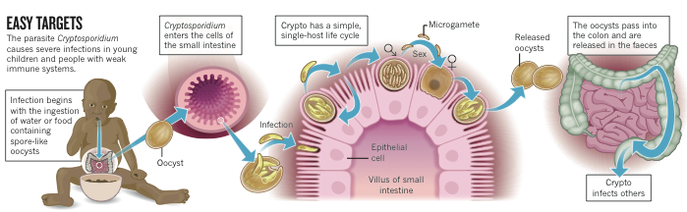
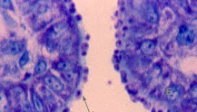
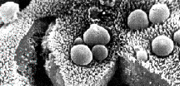
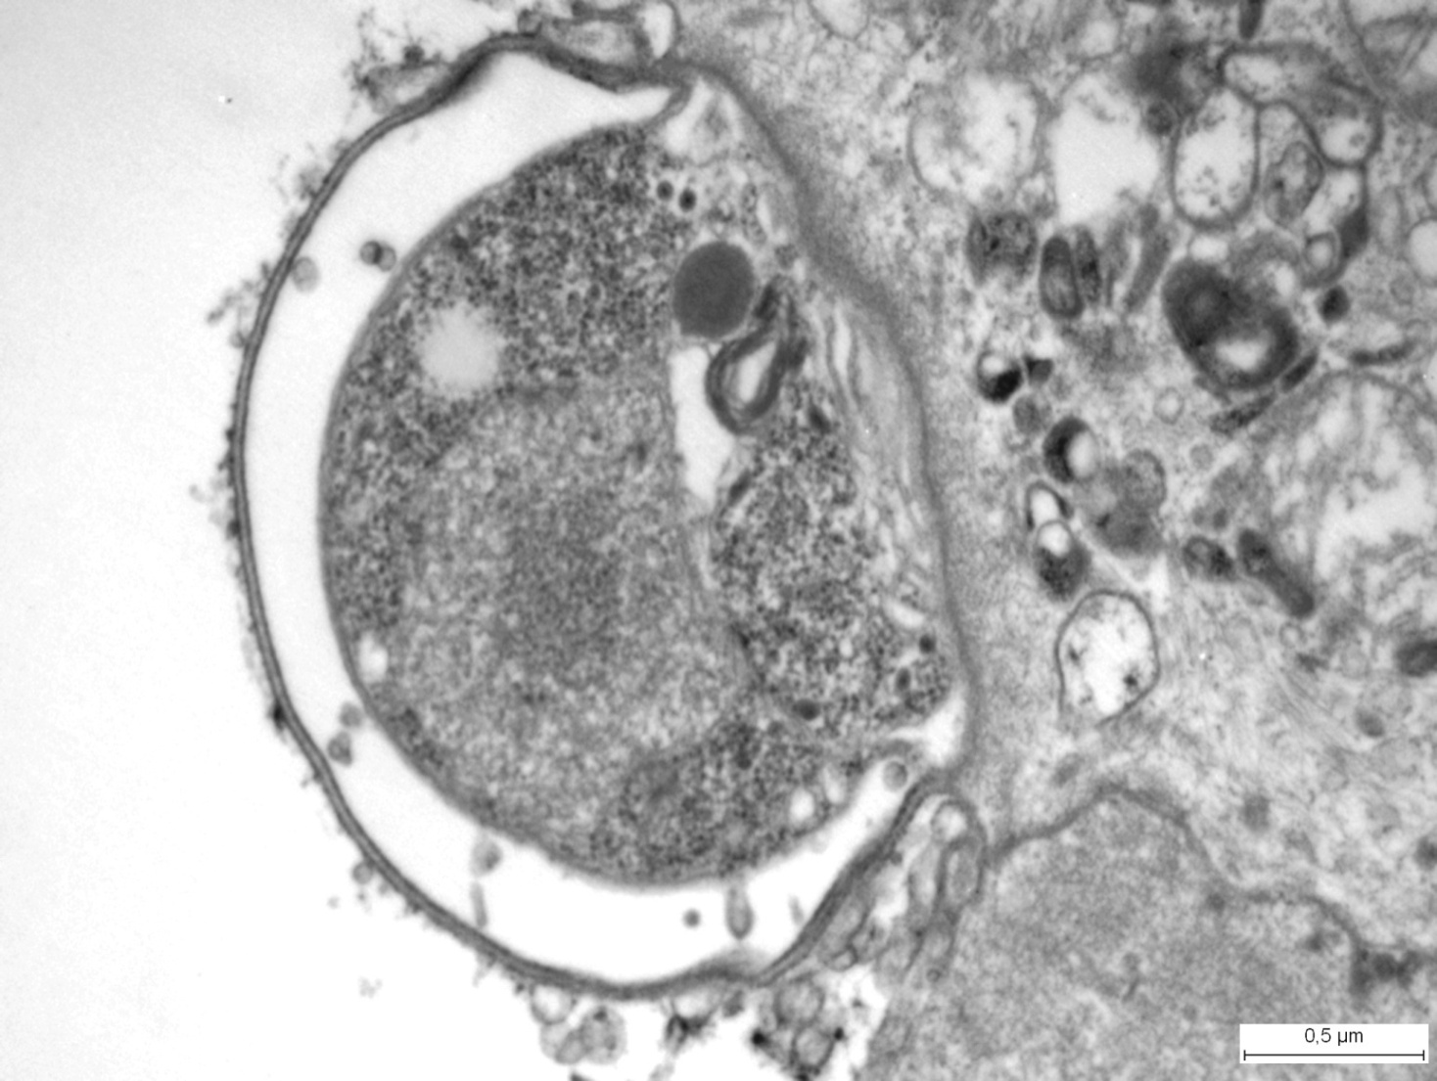
Quelques généralités sur Cryptosporidium spp.
Cycle biologique
Striepen 2013
Notes:
Concernant Cryptosporidium, son cycle biologique est maintenant bien connu. Il débute par l’ingestion d’oocystes sporulés, très résistants dans l’environnement et contenant 4 sporozoïtes. Une fois les sporozoïtes libérés dans la lumière intestinale, ceux-ci pénètrent les cellules épithéliales puis sont intériorisés dans la vacuole parasitophore. Cette vacuole héberge le parasite au niveau du pole apical de la cellule hôte. Dans cette vacuole le sporozoïte se transforme en trophozoïte. Les trophozoïtes subissent alors des cycles de multiplications asexuées suivis d’une reproduction séxuée aboutissant à la formation d’oocystes, lesquels sont libérés dans la lumière intestinale puis excrétés dans l’environnement pour infecter d’autres hôtes

Slide 5
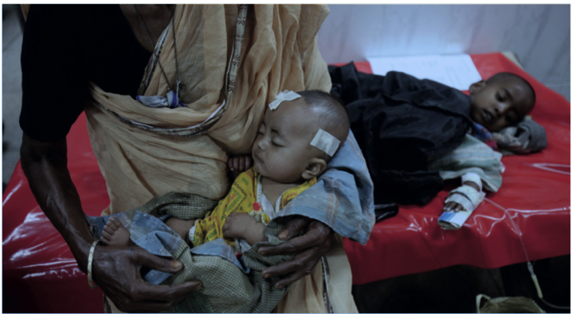
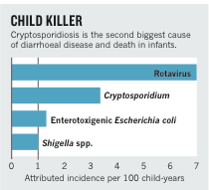
Quelques généralités sur Cryptosporidium spp.
Mortalité par diarrhée chez les enfants
Deuxième cause de mortalité
par diarrhée chez les enfants de moins de 5 ans
après le Rotavirus
(60 400 décès en 2015)
GEMS 2013; Striepen 2013;
Khalil 2018, Troeger 2017
Etude d’une cohorte de 20000 enfants en Afrique et en Asie
Notes:
L’étude d’une cohorte de plus de 20 000 enfants en Afrique et en Asie a révélé que Cryptosporidium est la deuxième cause de mortalité par diarrhée chez les enfants de moins de 5 ans après le rotavirus.

Slide 6
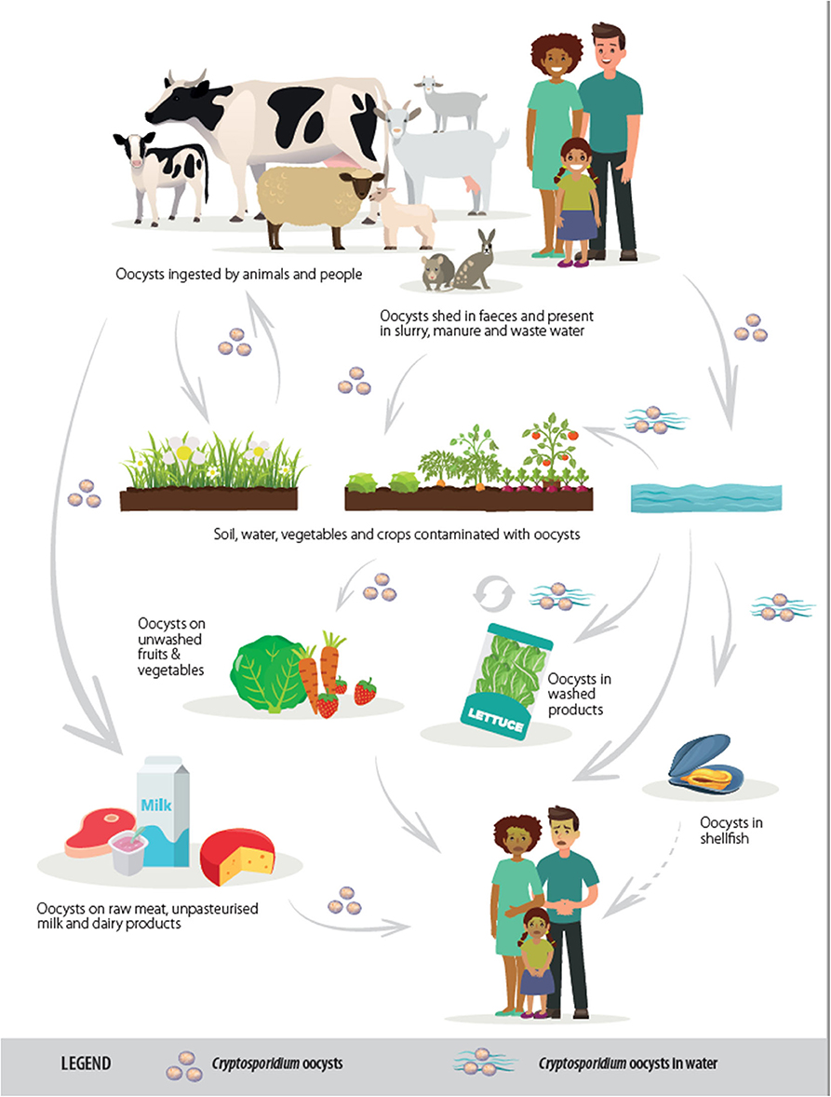
Quelques généralités sur Cryptosporidium spp.
Transmission de la cryptosporidiose
Maladie à transmission féco-orale
Transmission directe avec un sujet ou un animal infecté
Transmission indirecte via l’eau ou les aliments contaminés par des oocystes
Robertson et al. 2020
Notes:
La cryptosporidiose est une maladie a transmission feco-orale et les oocystes sont infectants dès leur émission, tout en étant extrêmement résistants dans l’environnement. En conséquence, la cryptosporidiose est une parasitose non seulement a transmission directe par le contact avec un sujet ou un animal infecté, mais aussi à transmission indirecte, via l’eau et les aliments contaminés par des oocystes d’origine humaine ou animale. Les animaux domestiques et de rente jouent un rôle important dans la contamination de l’environnement. L’irrigation des cultures végétales avec des eaux usées est aussi une source de contamination

Slide 7
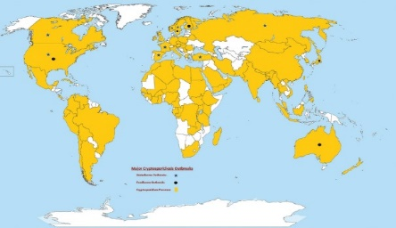
Quelques généralités sur Cryptosporidium spp.
Distribution mondiale de la cryptosporidiose
Parasitose cosmopolite observée sous forme sporadique ou épidémique
Prévalence variable de 1 à 33% selon les pays
Epidémies dues à une contamination fécale des réseaux de distribution d’eau potable
Epidémies liées à l’alimentation
Waterborne outbrakes
Foodborne outbrakes
Cryptosporidium presence
Shrivastava et al. 2017
Notes:
La cryptosporidiose est une parasitose cosmopolite, observée sous forme sporadique ou épidémique avec une incidence et une prévalence cependant très variable allant de 1 à 33% selon les pays. De nombreuses épidémies sont régulièrement observées dans les pays industrialisés dues à une contamination fécale des réseaux de distribution d’eau potable car le chlore est inéfficace sur Cryptosporidium. De plus des épidémies liées à l’alimentation ont aussi été rapportées.

Slide 8
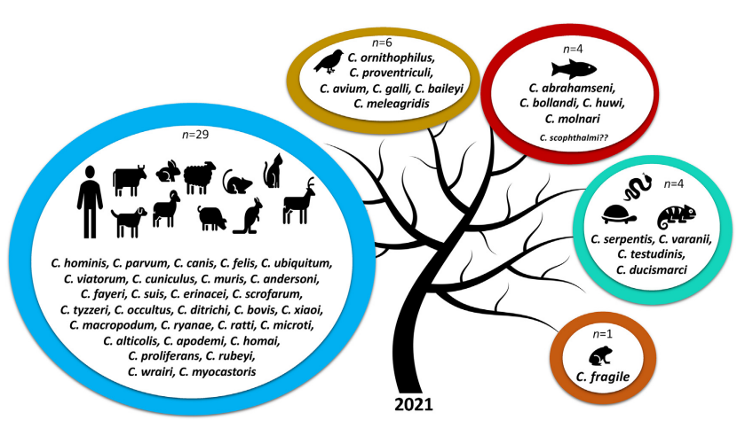
Quelques généralités sur Cryptosporidium spp.
Diversité génétique
Plus de 40 espèces validées infectant tous les groupes de vertébrés
Spécificité d’hôte plus ou moins stricte
Espèces infectant le plus fréquemment l’homme: Cryptosporidum hominis et Cryptosporidium parvum
Ryan et al. 2021
Notes:
Sur un plan taxonomique, plus de 40 espèces de Cryptosporidium infectant tous les groupes de vertébrés et ayant une spécificité d'hôte plus ou moins stricte ont à ce jour été validées. Cryptosporidium parvum et Cryptosporidium hominis sont les espèces qui infectent l’homme le plus fréquemment.

Slide 9
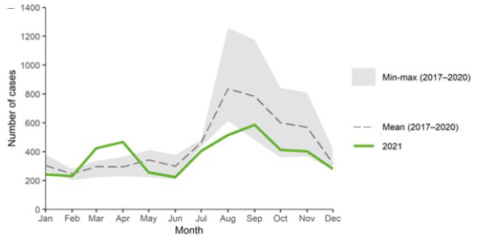
Quelques généralités sur Cryptosporidium spp.
Saisonnalité de la cryptosporidiose
Infections associées à la saisonnalité
Pics d’augmentation de l’incidence de l’infection au printemps et en été dans les zones tempérées
European Centre for Disease Prevention and Control 2024
Notes:
Les infections par Cryptosporidium ont été associées à la saisonnalité. Par exemple, les études menées dans des zones tempérées comme en europe reportent des pics d’augmentations de l’incidence de l’infection plutôt au printemps et en été.

Slide 10
Quelques généralités sur Cryptosporidium spp.
Pathogénicité
Épithélium intestinal normal
Épithélium intestinal infecté
Absorption des nutriments
3
9
1
8
5
La muqueuse de l'intestin :
Forme une barrière de protection physique
Sert d'interface entre la lumière et l'intestin et le système immunitaire sous-jacent
L’infection par Cryptosporidium:
Altère les jonctions entre les cellules épithéliales
Augment la perméabilité intestinale
Induit une malabsorption
6
4*
2
Intégrité de la barrière
10
5
7
Prolifération cellulaire normale
1. Parasitophorous vacuole
2. Barrier disruption
3. Caspases activation
4. Apoptosis
4*. Apoptosis modulation
5. Malabsorption
6. Actin reorganisation
8. Co-pathogens interactions
Certad et al. 2017
Notes:
La muqueuse de l'intestin forme une barrière de protection physique contre de nombreux pathogènes et servent également d'interface entre la lumière et l'intestin et le système immunitaire sous-jacent. Les lésions de ces barrières en raison d'une infection par Cryptosporidium peuvent entrainer une altération des jonctions entre les cellules épithéliales, une augmentation de la perméabilité intestinale et une malapsortion.

Slide 11
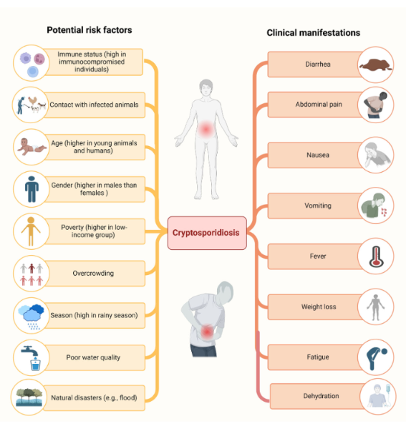
Quelques généralités sur Cryptosporidium spp.
Manifestations cliniques
PATIENTS IMMUNOCOMPETENTS
Incubation 3 - 12 jours
Diarrhée aqueuse
Vomissements, fièvre, anorexie
Résolution 3 - 16 jours
Complication: déshydratation
PATIENTS IMMUNODEPRIMES
Diarrhée chronique chez des patients avec SIDA (10 - 15 %)
Chronicité (semaines, mois)
Diarrhée aqueuse (17 l / jour)
Vomissements, fièvre, anorexie
Localisations extra-intestinales possibles (foie, pancréas, organes respiratoires)
Ali et al. 2024
Notes:
Les manifestations cliniques et la sévérité de la cryptosporidiose peuvent varier d'une personne à l'autre en fonction de l'état immunitaire de l'individu allant de la présentation asymptomatique jusqu’à la maladie grave. Chez les individus immunocompétents, la durée des symptômes est en moyenne de 12 jours et ces manifestations cliniques sont spontanément résolutives. Chez les patients immunocompromis par différentes causes telles que la malnutrition, l’infection par le VIH ou le cancer, une diminution des lymphocytes T CD4+ est associée à un risque accru de développer une cryptosporidiose.
Chez ces derniers, l’infection peut devenir chronique tant que l’immunodépression persiste. La cryptosporidiose peut être létale du fait des diarrhées fréquentes et volumineuses conduisant à une déshydratation très grave du patient. Des sites extra-intestinaux tels que les voies biliaires, les poumons et le pancréas peuvent être infectés chez les patients quel que soit leur statut immunitaire.

Slide 12
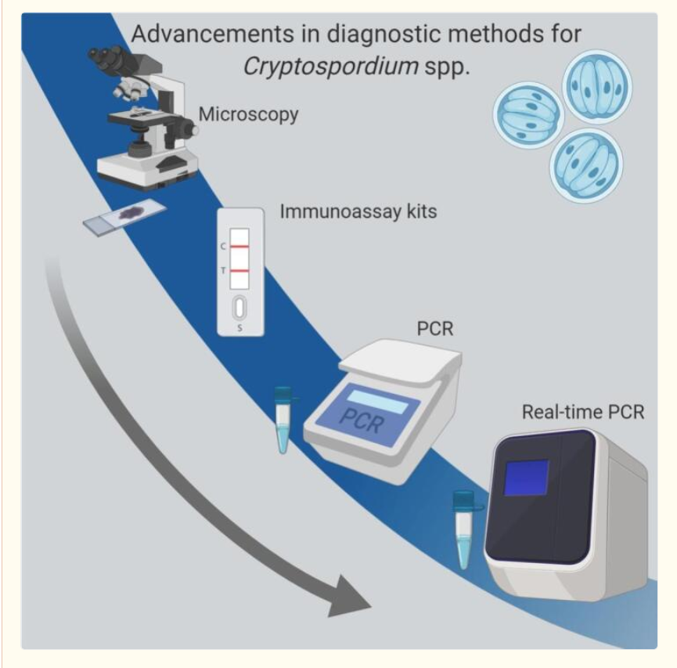
Quelques généralités sur Cryptosporidium spp.
Diagnostic biologique
Techniques |  | Exemples
Microscopie | Sans coloration | DIC
 | Colorations | Ziehl–Neelsen
 |  | Auramine-phenol
 |  | Heine
 |  | Hématoxyline et Eosine
Immunologie | Identification du parasite | Anticorps immuno- fluorescent (IFA)
 | Détection de coproantigènes dans les selles | Enzyme linked immunosorbent assay (ELISA)
Moléculaire | Identification de gènes du parasite | PCR nichée PCR en temps réel
O'Leary et al. 2021
Notes:
L’examen microscopique est utile pour rechercher la présence d'oocystes dans les différents types d’échantillons. Cependant, les oocystes ne sont pas facilement identifiables lors d’un examen parasitologique classique et une recherche en utilisant des techniques de coloration spécifiques est conseillée. Des techniques immunologiques ont aussi été mises en place pour le diagnostic de Cryptosporidium. Toutefois, une meilleure sensibilité est obtenue par des techniques moléculaires telles que la PCR nichée ou la PCR en temps réel ciblant le gène de l’ARNr 18S et permettant d’identifier les différentes espèces et génotypes de Cryptosporidium par séquençage des produits d’amplification.

Slide 13

Quelques généralités sur Cryptosporidium spp.
Traitement
Aucun traitement pleinement efficace et capable d’éliminer complètement le parasite
Autres objectifs du traitement:
Réduire la gravité et la durée des symptômes
Prévenir la déshydratation
Réduire la charge parasitaire
Améliorer la qualité de vie et réduire le risque de complications chez les immunodéprimés
Notes:
À l’heure actuelle, aucun traitement n’est pleinement efficace, ni capable d’éliminer complètement le parasite, donc les objectifs du traitement sont:
Réduire la gravité et la durée des symptômes.
Prévenir la déshydratation.
Réduire la charge parasitaire.
Chez les immunodéprimés : améliorer la qualité de vie et réduire le risque de complications.

Slide 14
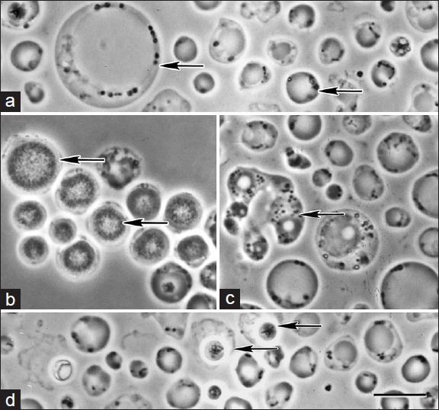
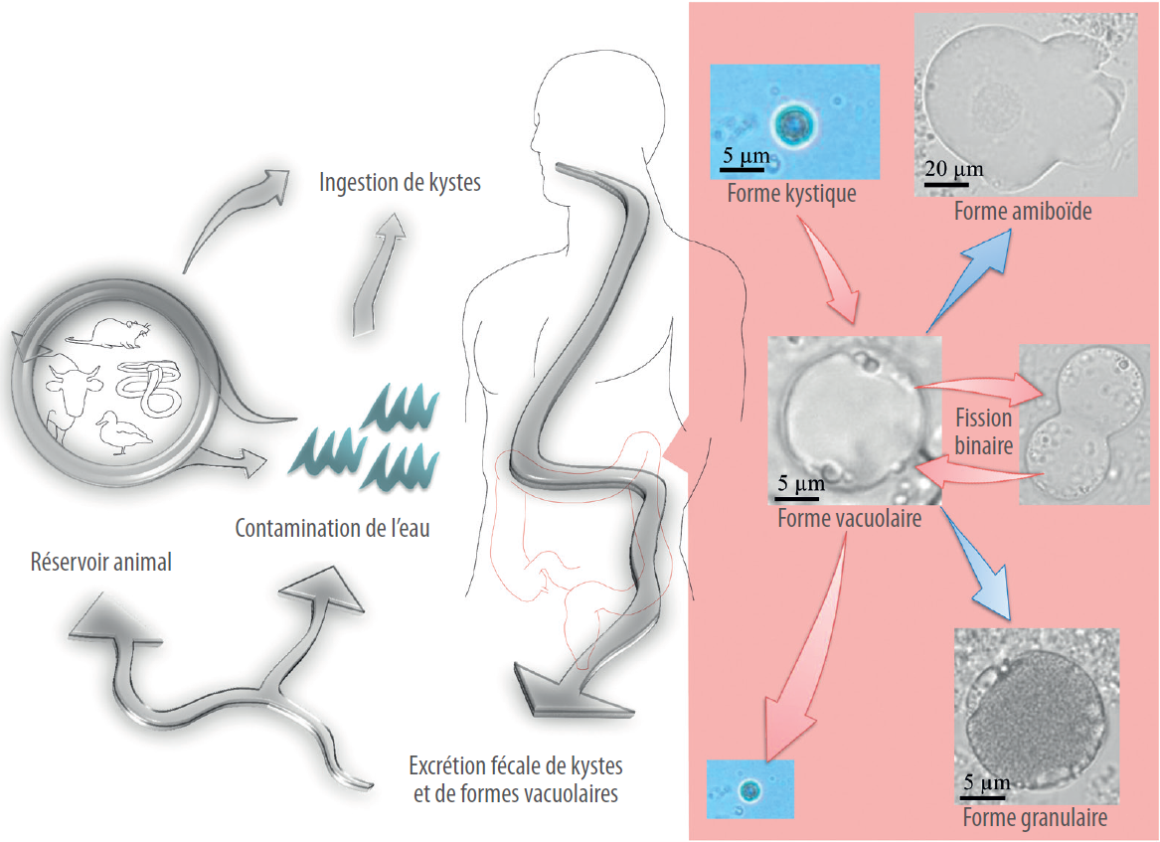
Quelques généralités sur Blastocystis sp.
Morphologie
Protozoaire anaérobie entérique avec 4 formes décrites dans les selles ou en culture
Forme vacuolaire: forme infectieuse et potentiellement virulente
Forme kystique: forme de résistance et de transmission
Vacuolaire
Granulaire
Amiboïde
Cycle biologique
Forme kystique ingérée
Désenkystement dans l’intestin (forme vacuolaire)
Multiplication des formes vacuolaires
Excrétion dans les selles (environnement)
Kystique
Tan 2008
Principal mode de transmission: voie féco-orale principalement via la consommation d’eau contaminée par des kystes
Poirier et al. 2014
Notes:
Pour ce qui est de Blastocystis, c’est un protozoaire anaérobie entérique avec 4 formes décrites dans les selles ou en culture. Cependant seules les formes vacuolaires et kystiques représenteraient les stades clés du cycle du parasite. En effet, la forme vacuolaire est la forme infectieuse et potentiellement virulente alors que la forme kystique de petite taille représente la forme de résistance et de transmission de ce protozoaire. En prenant en compte ces données, un cycle biologique de Blastocystis a été proposé. Brièvement, la forme kystique va être ingérée par un hôte puis va transiter dans le tube digestif jusqu’à l’intestin. Cette forme va alors se désenkyster et donner naissance à la forme vacuolaire qui pourra se multiplier par fission binaire. En fin de cycle, certaines formes vacuolaires seront capables de s’enkyster lors de la traversée du côlon avant excrétion dans les selles. Ces kystes se retrouveront alors dans l’environnement et pourront contaminer le même hôte ou un nouvel hôte. Ainsi, comme pour tous les autres protozoaires entériques son principal mode de transmission est la voie féco-orale principalement via la consommation d’eau contaminée par des kystes.

Slide 15
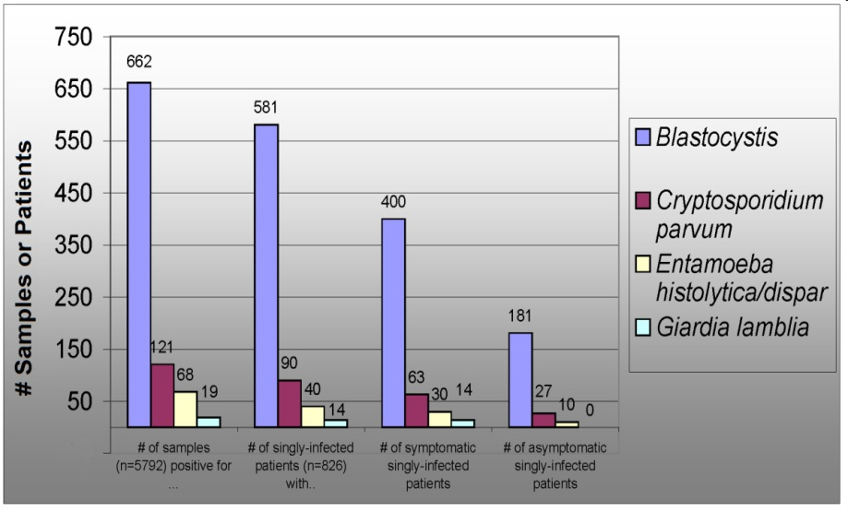
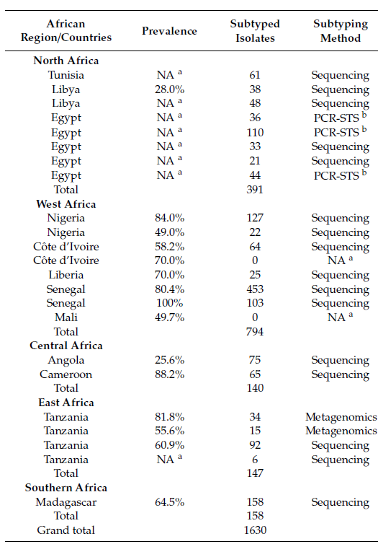
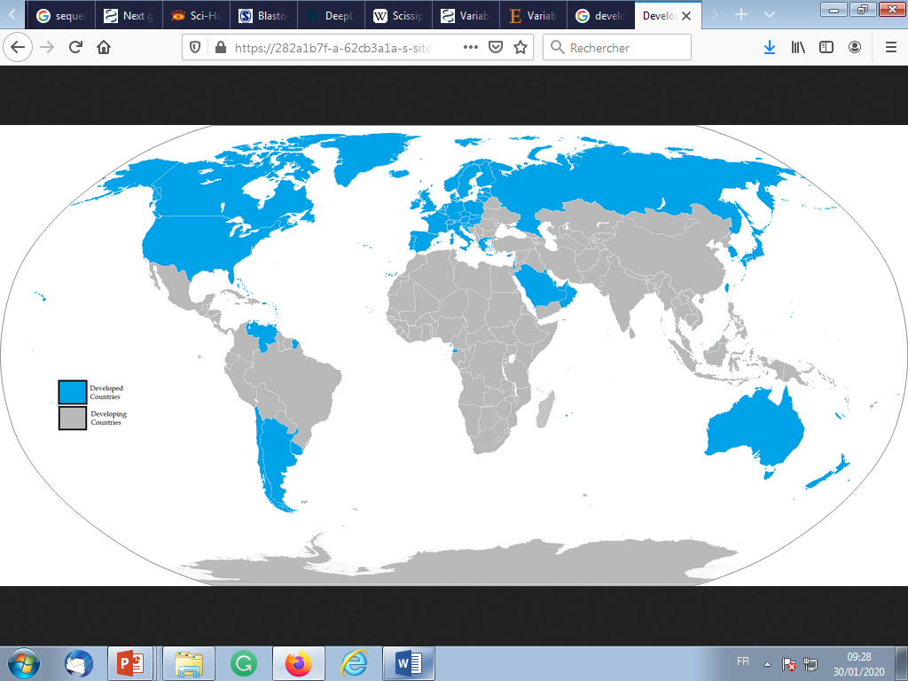
Quelques généralités sur Blastocystis sp.
Prévalence
Eucaryote unicellulaire le plus fréquemment retrouvé dans les selles humaines
Estimation entre 1 et 2 milliards du nombre de personnes colonisées à travers le monde
Prévalence moyenne d'environ 20% dans les pays industrialisés
Prévalence pouvant dépasser les 50% dans les pays en voie de développement
Risque majeur du péril fécal en lien avec de mauvaises conditions sanitaires et une eau de consommation de mauvaise qualité
Boorom et al. 2008
Pays développés (0.5 - 24%)
Khaled et al. 2020
Pays en voie de développement ( ≥ 50%)
Notes:
Blastocystis a été identifié comme l'eucaryote unicellulaire le plus fréquemment retrouvé dans les selles humaines et on estime entre 1 et 2 milliards le nombre de personnes colonisées par Blastocystis à travers le monde. En effet, sa prévalence moyenne est d'environ 20% dans les pays industrialisés et peut dépasser les 50% dans les pays en voie de développement comme en Afrique où le péril fécal représente un risque majeur en lien avec de mauvaises conditions sanitaires et une eau de consommation de mauvaise qualité facilitant sa transmission

Slide 16
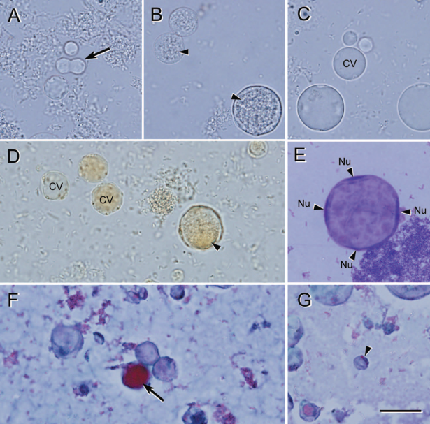

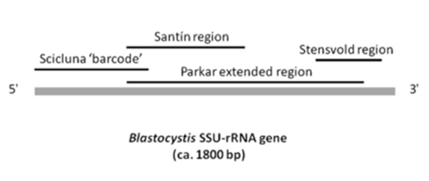

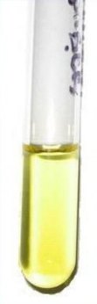

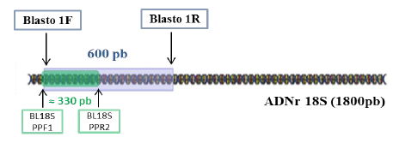
Quelques généralités sur Blastocystis sp.
Méthodes de détection
Observation microscopique
Culture xénique
Méthodes moléculaires (ARNr 18S)
PCR en point final
Mise en culture d’un fragment de selle en milieu de Jones
Lugol
Clark et al. 2013
Culture en anaérobiose
24 – 72 H
Giemsa
PCR en temps réel
Trichrome
Observation microscopique
20 μm
Méthode trop chronophage et non applicable à de larges études épidémiologiques
Vitesses de croissance variables des isolats
Poirier et al. 2011
Tan 2008
Sous-estimation de la prévalence
Amélioration de la sensibilité par des colorations
Séquençage des produits de PCR et sous-typage des isolats
Notes:
Pour ce qui est de la détection de ce parasite, plusieurs méthodes sont disponibles. La plus utilisée en routine est l’observation microscopique d’un frottis de selle. Or, cette méthode sous-estime largement la prévalence de Blastocystis car la forme kystique dominante et de petite taille peut être facilement confondue avec des débris fécaux. La sensibilité de cette méthode peut être améliorée par des colorations du frottis. L’autre méthode non moléculaire est la culture xénique d’un échantillon de selle réalisée en anaérobiose dans du milieu de Jones pendant 24 à 72 heures. Cependant cette méthode est trop chronophage pour être appliquée à de larges enquêtes épidémiologiques et certains isolats peuvent présenter des vitesses de croissance très variables. Les méthodes moléculaires sont donc devenues aujourd’hui les méthodes de référence et ciblent le gène de l’ARNr 18S. Plusieurs approches ont été développées en utilisant la PCR en point final avec différents couples d’amorces spécifiques du genre Blastocystis. Une évolution vers la PCR en temps réel a augmenté la sensibilité de cette méthode qui se base généralement sur la technologie SYBER GREEN comme dans nos études. Ces produits de PCR peuvent ensuite être séquencés pour déterminer le sous-type de l’isolat correspondant.

Slide 17
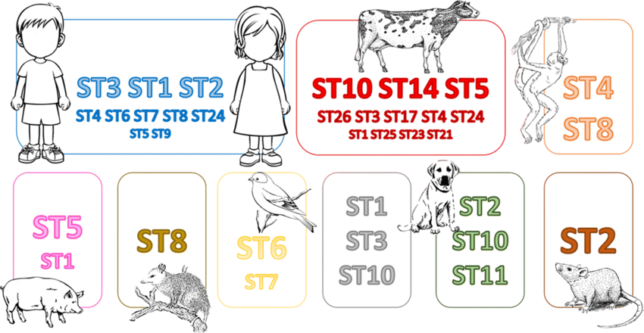
Quelques généralités sur Blastocystis sp.
Distribution des STs
Identification de STs aviaires (ST6 et ST7), adaptés aux bovins (ST10 et ST14) ou aux Suidae (ST5) du fait de leur forte prédominance chez ces groupes d’animaux
→ Taux de transmission zoonotique non négligeable
→ 10 % des infections humaines en dehors de l'Europe d'origine aviaire
Stensvold et Clark 2016
Jiménez et al. 2019
Notes:
En effet, certains STs sont par exemple considérés comme des ST aviaires, tels que les ST6 et ST7, des STs adaptés aux bovins, comme les ST10 et ST14, ou aux suidés, comme le ST5, en raison de leur forte prédominance dans ces groupes d'animaux respectifs. Le taux de transmission zoonotique n'est pas négligeable puisqu’au moins 10 % des infections humaines en dehors de l'Europe seraient d'origine aviaire.

Slide 18
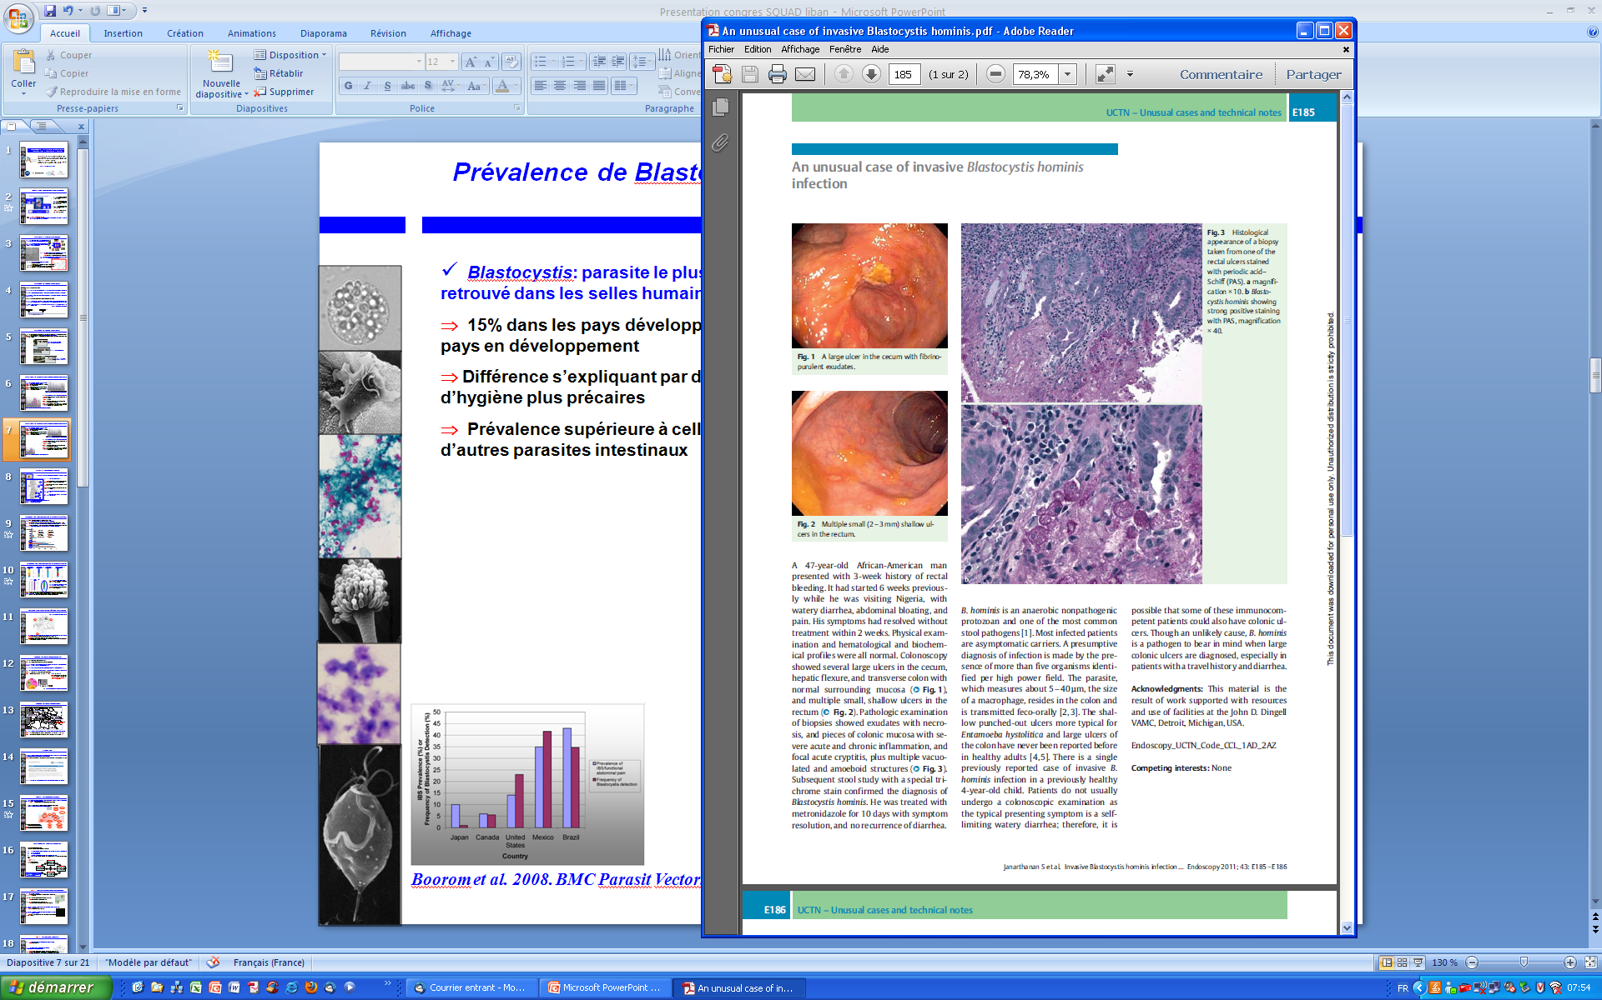
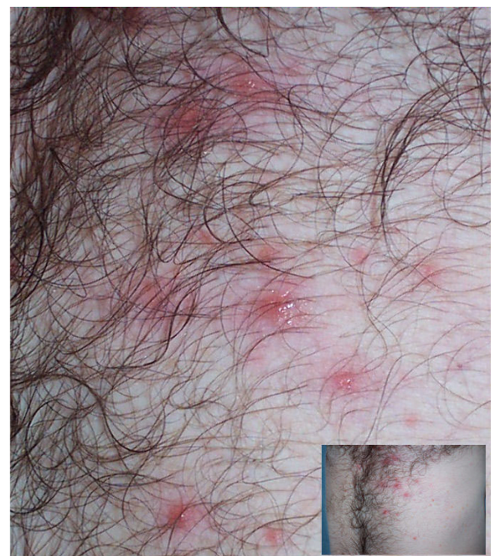
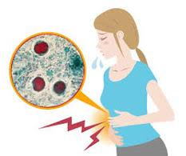
Quelques généralités sur Blastocystis sp.
Pathogénicité
Grande majorité des individus colonisés par Blastocystis asymptomatiques
Infection à Blastocystis être associée à divers symptômes gastro-intestinaux, à des ulcères et à de l'urticaire
Corrélation observée entre l'éradication du parasite à l'aide du métronidazole et la disparition des symptômes
Janarthan et al. 2011
Boorom et al. 2006
Notes:
La grande majorité des individus colonisés par Blastocystis sont asymptomatiques ce qui posait la question de sa réelle pathogénicité. Cependant, de nombreuses études ont montré que l'infection à Blastocystis pourrait être associée à divers symptômes gastro-intestinaux, à des ulcères et à de l'urticaire. Ainsi, une corrélation a été observée entre l'éradication du parasite à l'aide du métronidazole, qui représente le traitement de première intention, et la disparition des symptômes pour plusieurs cas cliniques.

Slide 19
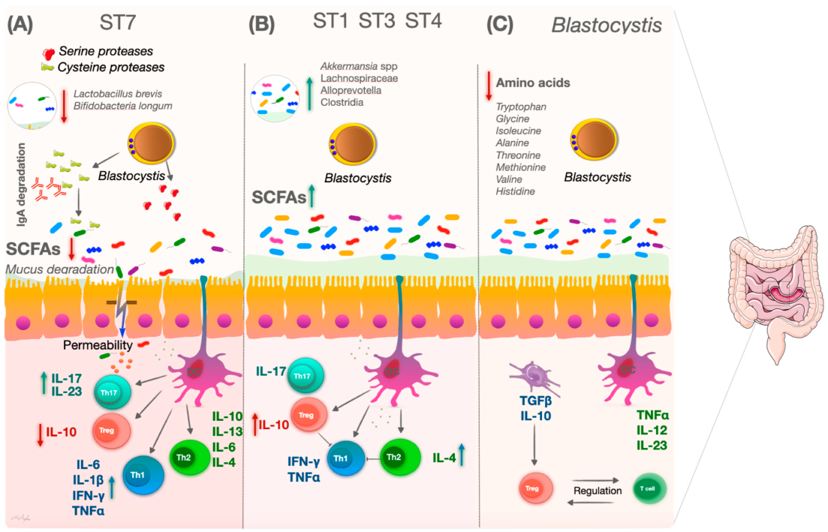

Quelques généralités sur Blastocystis sp.
Pathogénicité
Pathogénicité de Blastocystis démontrée comme étant ST-dépendante in vitro
ST1-ST4 anthroponotiques non pathogènes
Pas d’effet sur la barrière intestinale
Environnement anti-inflammatoire
Impact bénéfique sur la diversité du microbiote intestinal de l’hôte
ST7 aviaire zoonotique pathogène
Dégradation de l’épithélium intestinal
Augmentation de la perméabilité intestinale et symptômes associés
Environnement pro-inflammatoire
Microbiote intestinal altéré ou dysbiose
Aykur et al. 2024
Notes:
La pathogénicité des isolats de Blastocystis a été démontrée comme étant ST-dépendante in vitro. Brièvement, le ST7 aviaire zoonotique est pathogène car il induit une dégradation de l’épithélium intestinal et une augmentation de la perméabilité intestinale et les symptômes associés. Parallèlement, l'infection par le ST7 tend à générer un environnement pro-inflammatoire et est associée à un microbiote intestinal altéré ou dysbiose. En revanche, les STs anthroponotiques n’ont aucun effet sur la barrière intestinale et tend à favoriser un environnement anti-inflammatoire. De plus, ces STs auraient un impact bénéfique sur la diversité du microbiote intestinal de l’hôte.

Slide 20
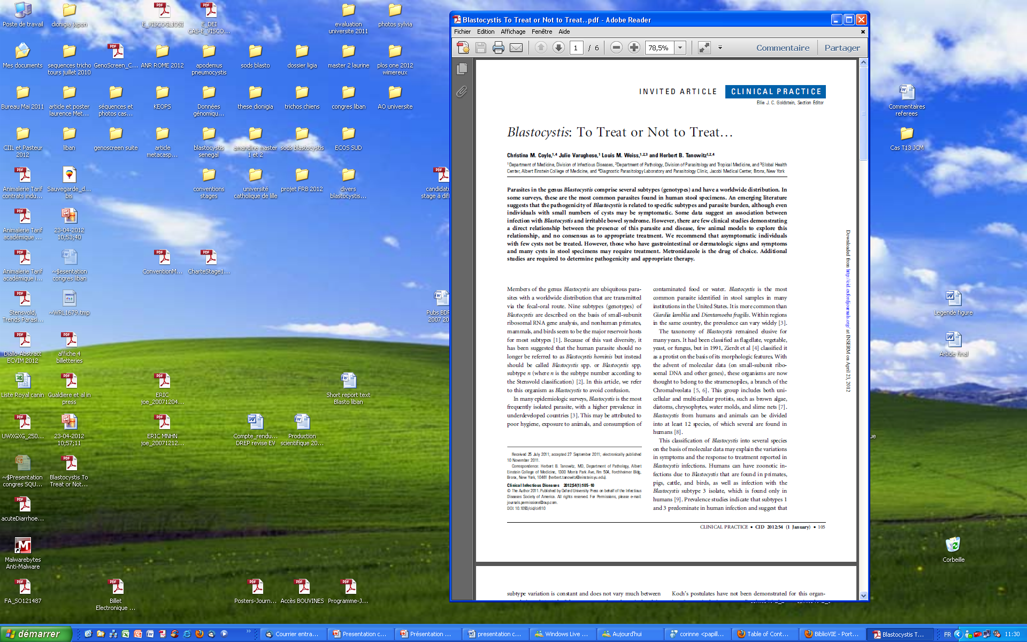



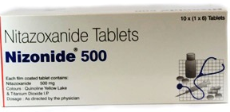
Quelques généralités sur Blastocystis sp.
Traitement de la blastocystose
Traitement pour les seuls patients symptomatiques
Première ligne de traitement: Metronidazole
Efficacité inconstante suggérant des différences de sensibilité entre isolats et STs de Blastocystis
Autres drogues utilisées en seconde ligne: Triméthoprime / Sulfaméthoxazole, Nitazoxanide, Paromomycine, Auranofine, Atorvastatine…
Coyle et al. 2012
Notes:
Concernant le traitement de la blastocystose, seuls les patients symptomatiques sont traités et la première ligne de traitement utilisée est le métronidazole. Cependant, son efficacité est inconstante suggérant des différences de sensibilité entre isolats et STs de Blastocystis. D’autres drogues sont alors utilisées en seconde ligne.

Slide 21

Objectifs
1. Etudier la prévalence des parasitoses intestinales, Blastocystis sp. et Cryptosporidium spp en Guinée
2. Étudier les données d’épidémiologie moléculaire et facteurs de risque liés à l’infection par Blastocystis sp. et Cryptosporidium spp. en Guinée
Notes:
Les objectifs de mon projet de thèse ont été les suivants:
1. « Étude de la prévalence des parasitoses intestinales en Guinée ». Cet objectif avait la finalité de dresser un portrait de la prévalence globale des parasitoses intestinales dans ce pays en utilisant comme stratégie une revue systématique de la littérature et une méta-analyse.
En suite, Le deuxième objectif: « Étude de données d’épidémiologie moléculaire et facteurs de risque liés à l’infection par Blastocystis et Cryptosporidium en Guinée » visé à conduire une large enquête épidémiologique afin de déterminer pour la première fois la prévalence et la distribution des différents STs/génotypes de ces deux parasites dans la population guinéenne en déterminant également potentiels facteurs de risque associés. Finalement le troisième: Etude des interactions entre le microbiote intestinal et l’infection par Blastocystis chez des individus guinéens en lien avec la frequence observee pour Blastocystis sp. et ses potentielles interactions connues avec le microbiote intestinal humain.

Slide 22

Première enquête épidémiologique concernant la prévalence et la distribution des STs de Blastocystis sp. en Guinée
Notes:
En effet un autre objectif de ma thèse a été de réaliser la première enquête épidémiologique concernant la prévalence et la distribution des sous-types de Blastocystis en guinée.

Slide 23
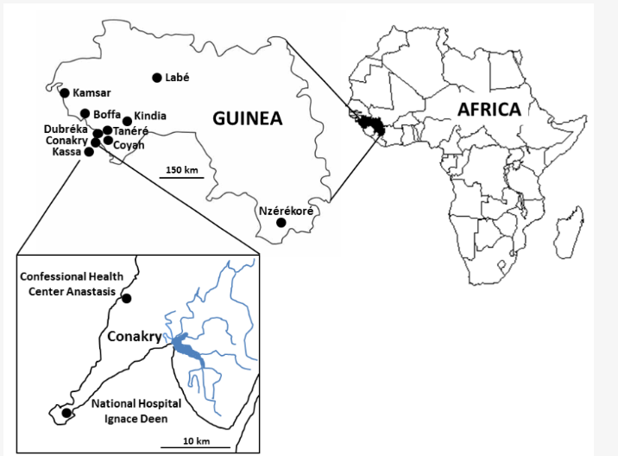
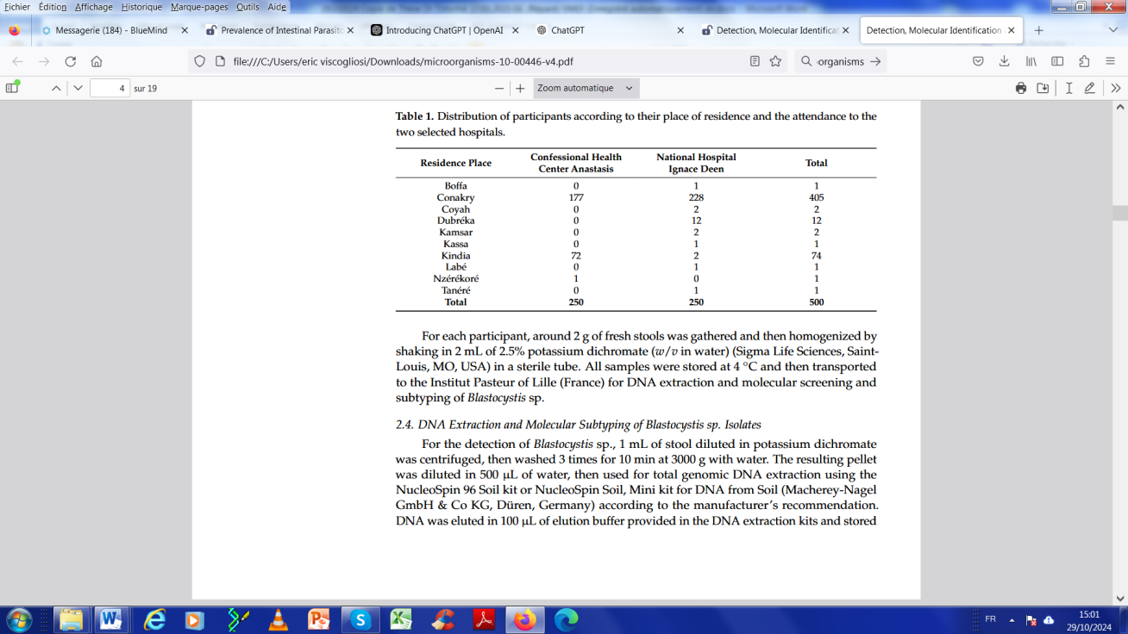

Population étudiée
Etude réalisée en saison sèche de Janvier à Mars 2021
Implication de deux hôpitaux de Conakry
Total de 500 patients enrollés présentant ou non un des symptômes digestifs
Un échantillon de selle collecté pour chaque participant
Patients originaires de Conakry ou des villes alentours
N=250
N=250
Notes:
Diapo 37
Cette étude réalisée en saison séche de janvier a mars 2021 a impliqué deux hôpitaux de Conakry. Un total de 500 patients présentant ou non un des troubles digestifs ont été enrollés et un échantillon de selles a été collecté pour chaque participant. Comme vous le voyez les patients étaient originaires de conakry et des villes alentours.

Slide 24

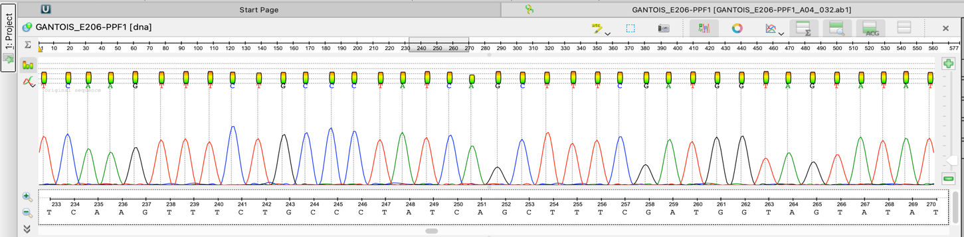



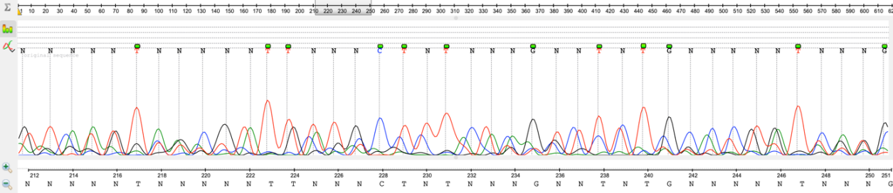
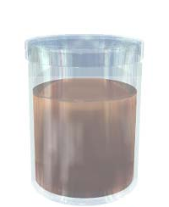
Protocole expérimental
Questionnaire
→ Age, Sexe, Lieu de résidence, source d’eau potable, contact avec des animaux, symptômes digestifs)
Lavage des selles et extraction d’ADN
→ Kit NucleoSpin Soil
Séquençage des produits de PCR et analyse des électrophorégrammes
Infection simple
Infection mixte
Poirier et al. 2011
Sous-typage des infections simples
→ Comparaison des séquences obtenues par BLAST avec celles d’isolats de STs connus disponibles dans NCBI
Collecte des selles
→ Conservation dans du dichromate de potassium
PCR en temps réel
→ Ciblage d’un fragment de 300 pb du gène de l’ARNr 18S de Blastocystis
Notes:
Ces échantillons de selles ont été collectés et conservés dans du dichromate de potassium avant d’être envoyées en France pour analyse. En parallèle un questionnaire a été complété pour chaque individu. Après lavage de ces selles, l’ADN total a été extrait et une PCR en temps réel a été réalisée permettant la détection de tous les STs de Blastocystis. Cette PCR cible un fragment d’environ 300 pb du gène codant l’ARNr 18S de Blastocystis qui est suffisamment informatif pour sous-typer les isolats. Les produits de PCR ont donc été séquencés et les electrophorégrammes de séquence analysés. Les profils obtenus correspondaient soit à des infections simples par un seul ST soit a des infections mixtes par au moins deux STs et dans ce cas les STs présents ne sont pas déterminés. Pour le sous-typage des infections simples, les séquences obtenues sont comparées par BLAST avec celles d’isolats de sous-types connus disponibles dans NCBI.

Slide 25
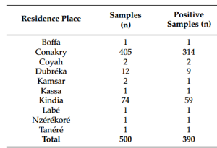
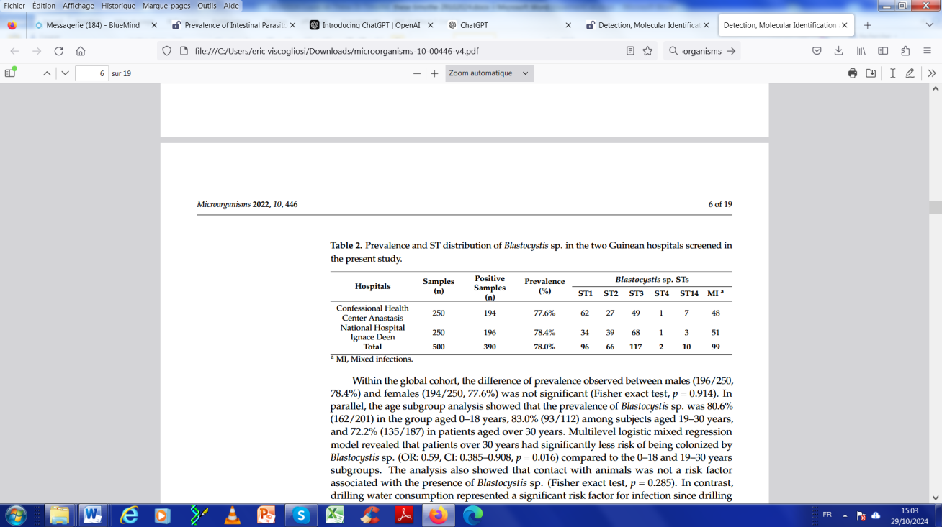
Prévalence dans la population Guinéenne
Prévalence globale de 78% avec peu de différence de fréquence entre les 2 hôpitaux ou les 2 villes d’origine les plus représentées
77,5%
79,7%
*
*
Prévalence voisine de celles déterminées dans d’autres pays africains comme le Nigeria, le Sénégal ou le Cameroun
*
Khaled et al. 2020
Notes:
La prévalence globale observée pour cette cohorte guinéenne atteignait 78% avec peu de différence de fréquence entre les 2 hôpitaux ou les 2 villes d’origine les plus représentées c’est à dire conakry et Kindia. Ainsi cette prévalence était voisine de celles déterminées dans d’autres pays africains comme le nigeria le senegal ou le cameroun.

Slide 26





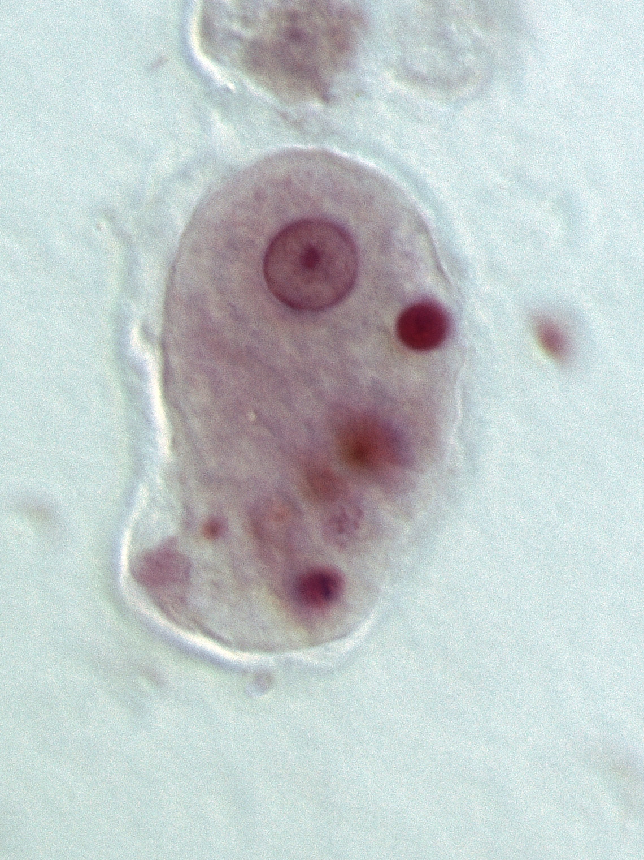
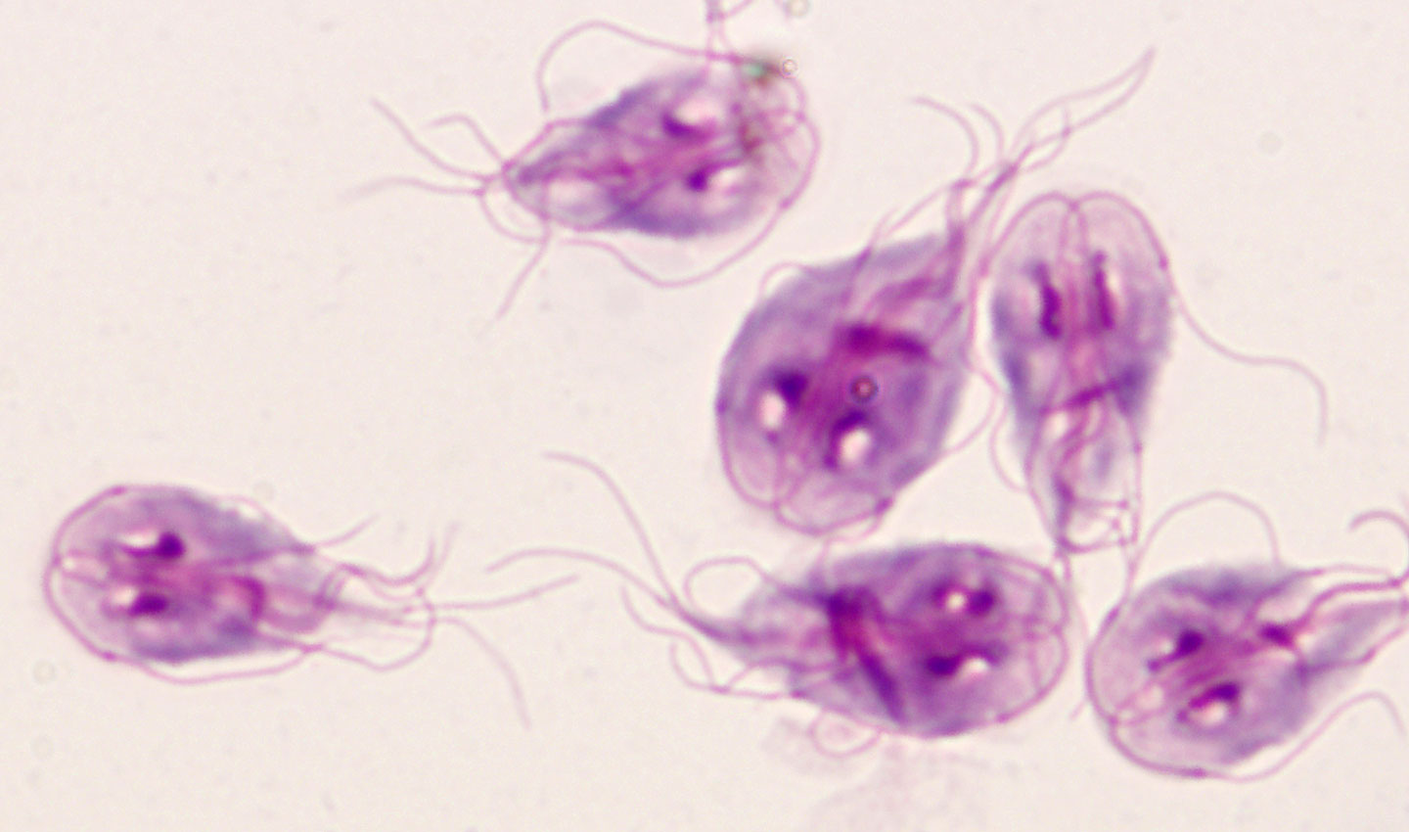
Analyse des facteurs de risque d’infection
Sexe NON
Contact avec des animaux NON
Age OUI
→ Patients de moins de 30 ans (moins de 18 ans) plus infectés que ceux ayant plus de 30 ans
→ Pratiques d’hygiène inappropriées chez les plus jeunes et promiscuité dans les écoles
Consommation d’eau de forage OUI
Consommation d’eau du robinet NON mais non protecteur
Consommation d’eau minérale NON mais non protecteur
→ Absence de traitement ou traitement inefficace de l’eau de forage
→ Eau minérale ou eau du robinet ne représentant pas les seules sources de consommation en particulier en dehors de la maison
Pas de corrélation entre la colonisation par Blastocystis sp. et la présence de troubles digestifs
→ Question du potentiel pathogène de Blastocystis sp. pour une majorité d'isolats
→ Association difficile à établir en Afrique (colonisation des populations par d’autres
protozoaires intestinaux causant les mêmes symptômes)
Notes:
Les analyses statistiques réalisées à partir de toutes nos données montraient que le sexe ou le contact avec des animaux ne représentaient pas des facteurs de risque d’infection par Blastocystis ce qui n’était pas le cas de l’âge. En effet, les patients de moins de 30 ans et en particulier de moins de 18 ans étaient plus infectés que ceux ayant plus de 30 ans. Cela pouvait s’expliquer globalement par des pratiques d’hygiène inappropriées chez les plus jeunes et une promiscuité dans les écoles. Un autre facteur de risque était logiquement la consommation d’eau de forage. Par contre, la consommation d’eau du robinet ou d’eau minérale n’étaient naturellement pas des facteurs de risque mais de manière inattendue n’étaient pas non plus des facteurs protecteurs. Ces observations peuvent s’expliquer par l’absence de traitement ou un traitement inefficace de l’eau de forage et par le fait que l’eau minérale ou l’eau du robinet ne représentent pas les seules sources de consommation en particulier en dehors de la maison. En parallèle, nous n’avons pas observé de corrélation entre la colonisation par Blastocystis et la présence de troubles digestifs soulevant à nouveau la question du potentiel pathogène de blastocystis au moins pour une majorité d'isolats. Cependant, cette association reste difficile à établir en afrique ou les populations sont souvent colonisées par d’autres protozoaires intestinaux comme giardia ou entamoeba causant les memes symptomes.

Slide 27
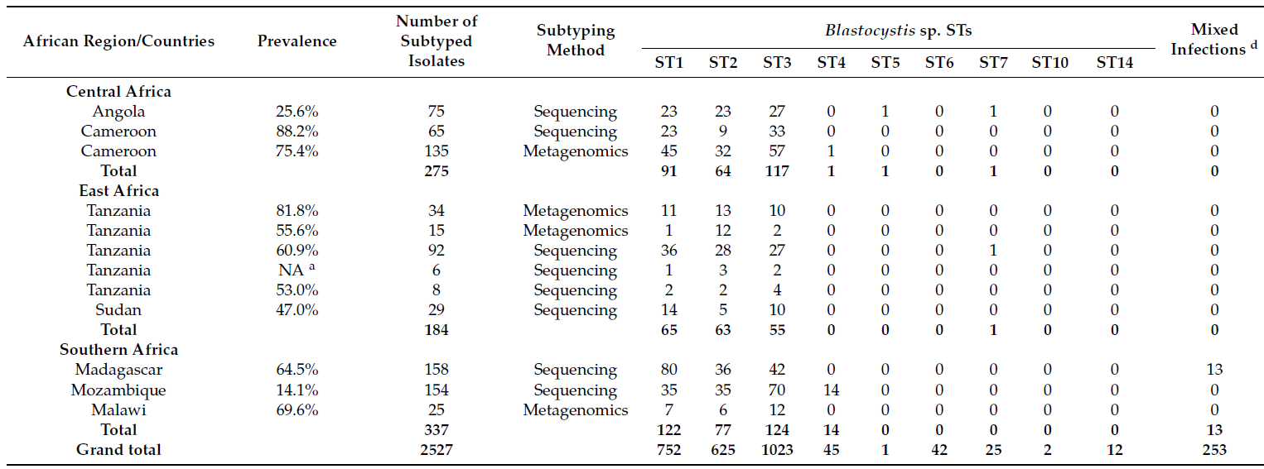
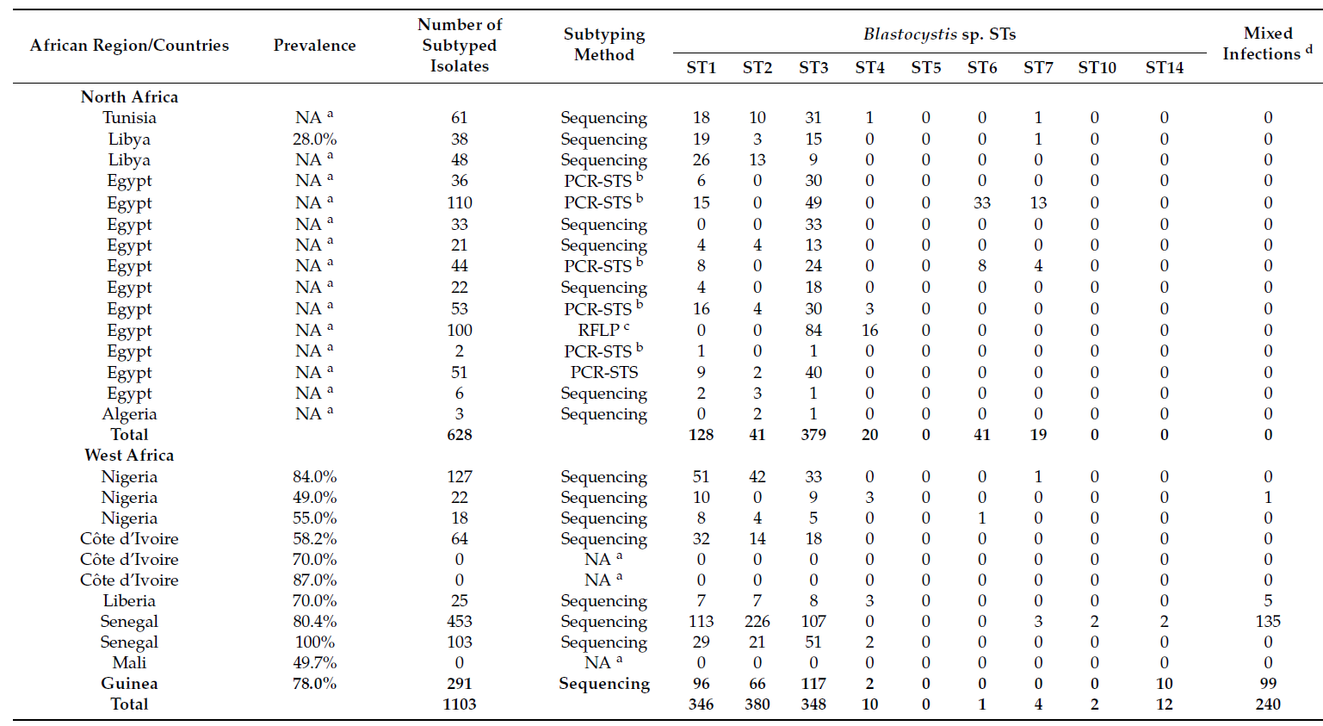
Sous-typage des isolats et distribution des STs
Proportion significative (25%) d’infections mixtes en lien avec la fréquence élevée de Blastocystis sp. dans la population

Slide 28
Sous-typage des isolats et distribution des STs
96% des participants présentant des infections simples colonisés par le ST3, le ST1 ou le ST2
→ 3 STs anthroponotiques prédominants en Guinée comme dans tous les autres pays africains
→ Large transmission inter-humaine

Slide 29
Sous-typage des isolats et distribution des STs
ST4 identifié à une très faible prévalence en Guinée comme plus globalement en Afrique
→ Emergence récente de ce ST en Europe

Slide 30
Sous-typage des isolats et distribution des STs
Identification d’isolats de ST14 dans une proportion significative (3,4%)
→ ST14 considéré comme adapté aux bovins
→ Présence dans la population guinéenne liée à une transmission zoonotique
Comptabilisation des isolats d’origine animale (ST5-ST7, ST10, ST14) dans la population africaine
→ Risque de transmission zoonotique non négligeable via un contact avec des volailles ou des bovins

Slide 31
Epidémiologie moléculaire de Cryptosporidium spp. en Guinée
Notes:
En parallèle de mon premier objectif de thèse, les données concernant l’impact potentiel des protozoaires intestinaux comme. Cryptosporidium spp. et Blastocystis étant quasi inexistantes, donc, j’ai conduit, sur le terrain, les plus larges enquêtes épidémiologiques jamais menées en Guinée afin d’obtenir les premières valeurs de prévalence pour ces deux protozoaires tout en caractérisant les isolats sur un plan moléculaire.

Slide 32
Population étudiée
Implication de deux hôpitaux de Conakry
Un échantillon de selle collecté pour chaque participant
Patients originaires de Conakry ou des villes alentours présentant ou non des symptômes digestifs
500 échantillons collectés en saison sèche de Janvier à Mars 2021
334 échantillons collectés en saison des pluies en Juillet 2022
→ Total de 834 échantillons analysés
N=250 N=50
N=250 N=284
Notes:
Comme pour l’énquête menée sur Blastocystis, cette étude a impliqué les deux mêmes hôpitaux de Conakry. Nous avons analysé les 500 mêmes échantillons collectés en saison séche de janvier a mars 2021 auxquels se sont ajoutés 334 échantillons obtenus en saison des pluies en juillet 2022 afin d’analyser un éventuel effet saisonnier pour un total de 834 échantillons qui ont pu être analysés.

Slide 33
Protocole expérimental
Questionnaire
→ Age, Sexe, Lieu de résidence, source d’eau potable, contact avec des animaux, symptômes digestifs)
Lavage des selles et extraction d’ADN
→ Kit NucleoSpin Soil
Séquençage des produits de PCR et génotypage
→ Comparaison des séquences obtenues par BLAST avec celles d’isolats d’espèces connues disponibles dans NCBI
Xiao et al. 1999
Collecte des selles
→ Dilution et conservation dans du dichromate de potassium
PCR Nichée
→ Ciblage d’un fragment de 800 pb du gène de l’ARNr 18S de Cryptosporidium
Notes:
Le même questionnaire que pour Blastocystis a été complété et l’extraction d’ADN a été réalisée selon le même protocole pour les échantillons supplémentaires. Par contre, la recherche de cryptosporidium se fait par PCR nichée ciblant un fragment d’environ 800 pb du gène de l’ARNr 18S. Le produit de PCR obtenu est analysé par BLAST pour déterminer l’espèce présente dans l’échantillon.

Slide 34
Résultats
Zoom sur le cas unique
Espèce identifiée par séquençage
Non immunodéprimé de 27 ans
Vivant dans un foyer composé de 5 adultes et de 10 enfants
C. hominis
Séquence présentant 100% d’identité avec celle de la même espèce précédemment rapportée en Afrique
Prévalence
0,12 % (1/834) pour l’ensemble de la cohorte
Notes:
Cryptosporidium a été identifié dans un seul échantillon recueilli pendant la saison sèche, soit une prévalence de 0,12 % pour l'ensemble de la cohorte. Le seul cas positif était celui d'un patient de 27 ans non immunodéprimé, qui n'a pas présenté de symptômes diarrhéiques mais qui a signalé des douleurs abdominales occasionnelles. Cette personne vivait dans un ménage composé de 5 adultes et 10 enfants. L'espèce de Cryptosporidium identifiée par séquençage dans l'échantillon positif était l’espèce anthroponotique Cryptosporidium hominis, La séquence correspondante présentait 100 % d’identité avec celle de la même espèce précédemment rapportée en Afrique.

Slide 35
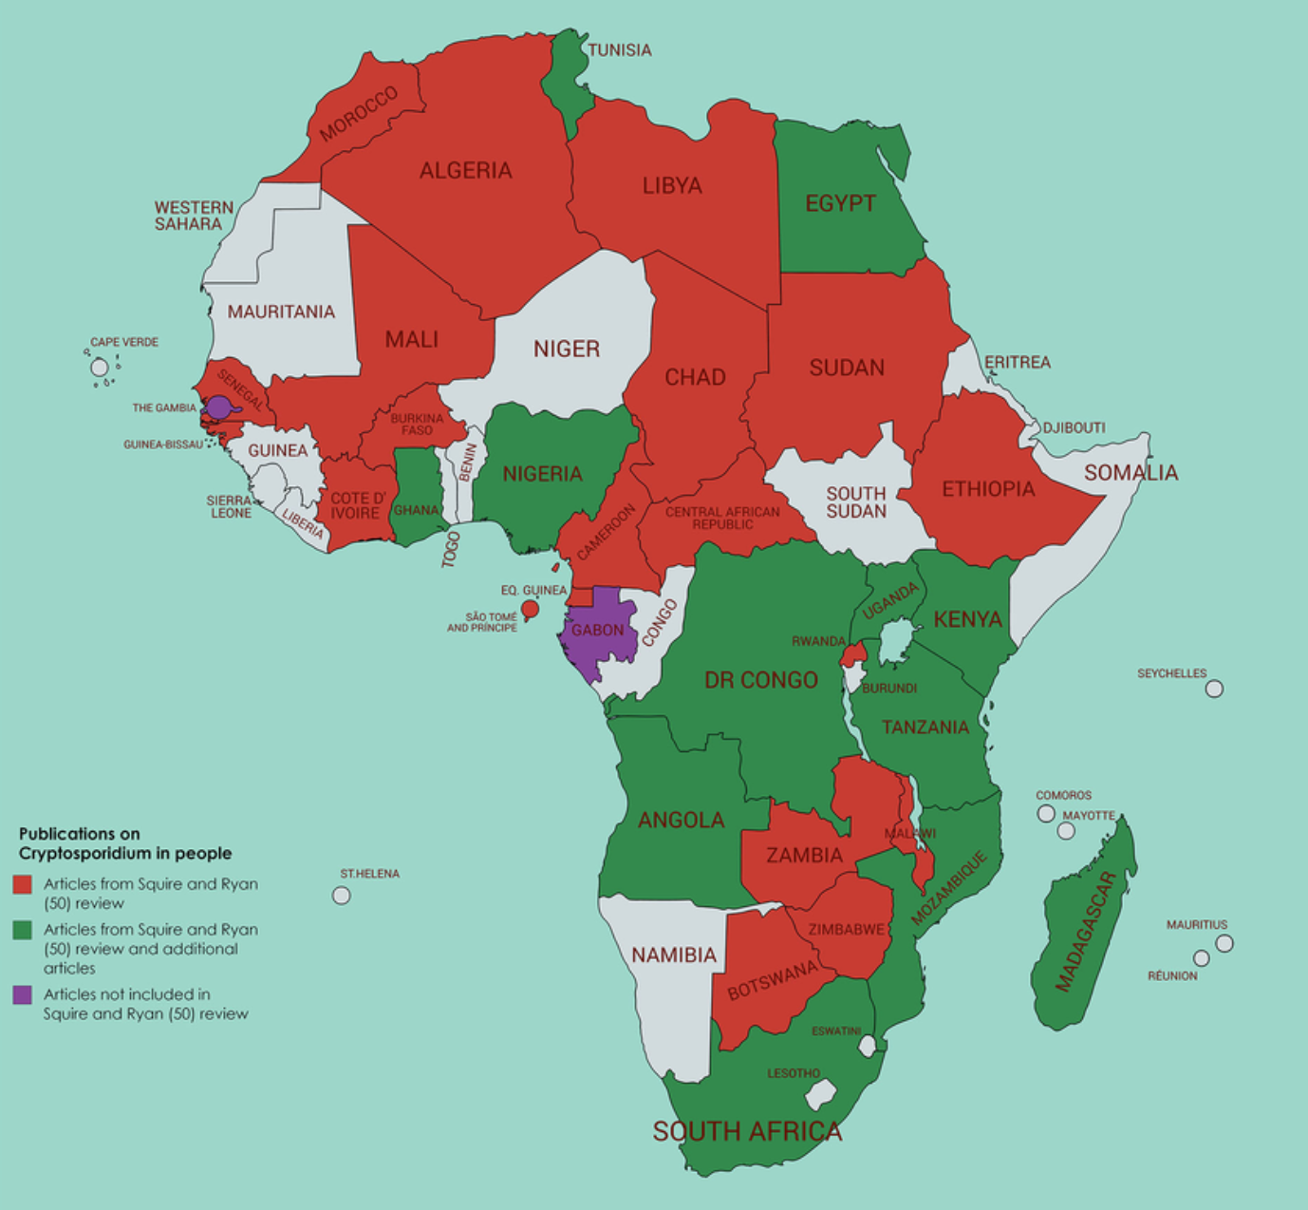
Résultats
Prévalence de Cryptosporidium spp. chez l’homme en Afrique comprise entre <1% et 32,4%
Prévalence inférieure ou égale à 1 % déjà rapportée parmi la population générale dans d'autres pays africains (Madagascar, Éthiopie, Kenya, Tanzanie, Côte d'Ivoire)
1%
Hypothèses pour expliquer cette faible prévalence
Examen d'un seul échantillon de selles par patient
Cohorte ne reflétant pas la situation de la cryptosporidiose en Guinée
→ Etude de la population générale comprenant plus de 90% de personnes âgées de plus de 5 ans et provenant de zones urbaines
1%
1%
0.8%
Notes:
Différentes enquêtes sur Cryptosporidium menées auprès de la population générale en Afrique subsaharienne, ont montré des prévalences allant de moins de 1 % à 32,4 %. La faible fréquence de Cryptosporidium observée est donc cohérente avec la prévalence inférieure ou égale à 1 % déjà rapportée parmi la population générale et après l’utilisation de méthodes diagnostiques moléculaires dans d'autres pays africains, tels que Madagascar, l'Éthiopie, le Kenya, la Tanzanie et la Côte d'Ivoire. Cependant, les limitations de notre étude incluent l'examen d'un seul échantillon de selles par patient. En effet, l'excrétion intermittente d'oocystes est reconnue, et pour cette raison, 3 échantillons de selles sont considérés comme le nombre optimal nécessaire pour détecter le microorganisme. De plus, cette cohorte pourrait ne pas refléter pleinement la situation de la cryptosporidiose étant donné que nous nous sommes concentrés sur l'étude de la population générale, comprenant une majorité de personnes âgées de plus de 5 ans et provenant des zones urbaines.

Slide 36


Conclusions générales
Mise en évidence de l’impact majeur des parasitoses intestinales en Guinée
Avancée significative dans l’étude de l’épidémiologie moléculaire et du potentiel zoonotique des protozoaires intestinaux Blastocystis sp. et Cryptosporidium spp.
Prévalence importante de Blastocystis sp. en Afrique et en particulier en Guinée en lien principalement avec une large transmission anthroponotique
Forte prévalence en relation avec des conditions sanitaires précaires et une qualité insuffisante de l’eau de consommation
Faible prévalence de Cryptosporidium spp. pouvant s’expliquer par la composition de la cohorte étudiée
Pas de remise en cause de l’intérêt majeur de Cryptosporidium spp. en termes de santé publique en particulier dans les groupes à risque
Notes:
En conclusion générale, le travail présenté a mis en évidence l’impact majeur des parasitoses intestinales en Guinée et représente une avancée significative dans l’étude de l’épidémiologie moléculaire et du potentiel zoonotique des protozoaires intestinaux blastocystis et cryptosporidium. Nous avons par exemple pu montrer que la prévalence de blastocystis était très importante en afrique et en particulier en guinée en lien principalement avec une large transmission anthroponotique. Cette forte prévalence est à mettre en relation avec des conditions sanitaires pouvant être précaires et une qualité insuffisante de l’eau de consommation. D’autre part, nous avons confirmé que la colonisation par les sous-types anthroponotiques de Blastocystis avait un effet bénéfique sur le microbiote intestinal bactérien des patients guinéens. De plus, la faible prévalence de Cryptosporidium dans la population guinéenne pouvait s’expliquer par la composition de la cohorte étudiée et ne remettait pas en cause son intérêt majeur en termes de santé publique en particulier dans les groupes à risque

Slide 37
Perspectives
SENSIBILISATION ET ÉDUCATION DES POPULATIONS VIS-À-VIS DES MODES DE TRANSMISSION DE CES PARASITES
RENFORCEMENT DES CAPACITÉS DE DIAGNOSTIC DANS LES LABORATOIRES
SURVEILLANCE ÉPIDÉMIOLOGIQUE DE LA POPULATION ET DE L’ENVIRONMENT (CONTROLE DE L’EAU DE CONSOMMATION)
DEVELOPPEMENT D’UNE RECHERCHE LOCALE ET RENFORCEMENT DE LA COLLABORATION INTERNATIONALE
Notes:
En perspectives, et du fait de ma position, toutes ces données épidémiologiques vont être restituées au ministère de la santé guinéen afin de mettre en œuvre des mesures de prévention et de contrôle des parasitoses intestinales. Ces mesures non exhaustives englobent une sensibilisation et éducation des populations vis-à-vis des modes de transmission de ces parasites, un renforcement des capacités de diagnostic dans les laboratoires, une surveillance épidémiologique de la population et de l’environnement en particulier un contrôle de la qualité de l’eau de consommation et le développement d’une recherche locale sur ces parasites tout en renforçant la collaboration internationale.

Slide 38









Remerciements
Institut Pasteur de Lille
Equipe ECOPHIP CIIL
Dr Gabriela CERTAD
Dr Eric VISCOGLIOSI
Dr Magali CHABE
Nausicaa GANTOIS
Jérémy DESRAMAUT
Constance DENOYELLE
Ellena DAUTEL
Manasi SAWANT
GD Biotech Lille
Dr Christophe AUDEBERT
Gaël EVEN
Centre de Santé Anastasis de Conakry
Dr Bakary Luther KOUROUMA
Unité d’Appui à la Gestion et la Coordination des Programmes du Ministère de la Santé de Conakry
Akoï KOÏVOGUI
Noel Tanbada GUILAVOGUI
Aboubacar Sidiki CAMARA
Hôpital National Ignace Deen CHU de Conakry
Dr Fode Ibrahima CISSE
Dr Salif Cherif TOURE
Faculté des Sciences et Techniques de la Santé de Conakry
DRCI Groupement des Hôpitaux de l’Institut Catholique de Lille
Stéphane VERDUN
Présidente et membres du jury
Famille (mère, épouse, enfants…) et amis
Financements
Notes:
En conclusion, il s'agit de la première étude rapportant la prévalence de Cryptosporidium dans la population générale en Guinée. Bien que la prévalence globale soit faible, la présence du parasite reste une préoccupation de santé publique en raison de son potentiel à causer des diarrhées sévères chez certains patients. D'autres études longitudinales sont essentielles pour élucider l'épidémiologie moléculaire et la pathogenèse de l'infection à Cryptosporidium, ainsi que pour comprendre les rôles des facteurs hôtes et environnementaux dans la susceptibilité, la réponse immunitaire et les résultats cliniques de la cryptosporidiose. Ces études permettront de clarifier la dynamique de l'infection, d'améliorer les stratégies de diagnostic et de traitement, et d'orienter les interventions de santé publique pour mieux gérer et prévenir l'impact de cette maladie parasitaire.
Ce travail a été publié dans la revue Parasite.

